Slide 1
목차
1
각주 및 미주삽입, 색인,목차
2
매크로, 맞춤법/문법검사
3
단 설정, 단 나누기, 메모삽입, 문서보기, 화면확대/축소, 이동
4
원고지 만들기, 외국어 번역기능, 문서보호
pjenterprise@paran.com

Slide 2
1
각주 및 미주삽입, 색인,목차

Slide 3
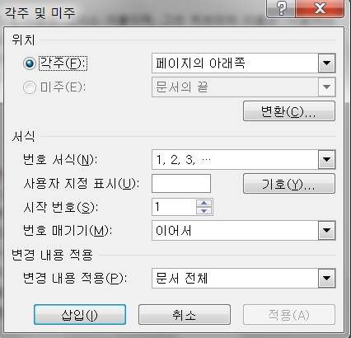
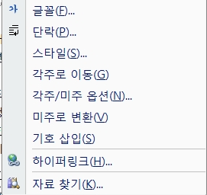
각주 및 미주삽입
1.각주 및 미주 :문서 내용의 부연 설명이 필요하거나 참고 문헌을 표시할 때 사용
각주 : 표시된 내용의 같은 페이지 맨 하단에 삽입
미주: 위치와는 상관없이 해당 문서의 가장 마지막 영역에 삽입
-참조>각주그룹>각주/미주 삽입
2.각주 및 미주 삽입방법
-우선 각주 미주 삽입할 단어 드래그> 참조> 각주 그룹> 각주/미주 삽입 각주 클릭
3.각주 및 미주 제거 방법
- 각주 및 미주가 설정된 단어의 숫자나 알파벳선택> Delete
4.각주 를 미주로 변환하는 삽입방법
-우선 각주 미주 삽입할 단어 드래그>
우측마우스> 미주로 변환
5.각주 및 미주의 문서서식 바꾸려면
-우선 각주 미주 삽입할 단어 드래그>
우측마우스>각주 /미주 옵션>서식>번호서식

Slide 4
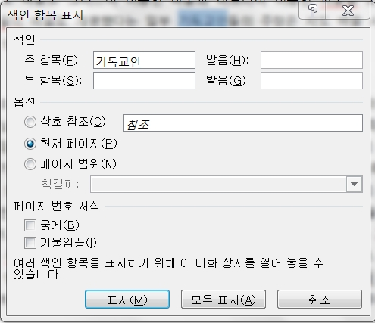
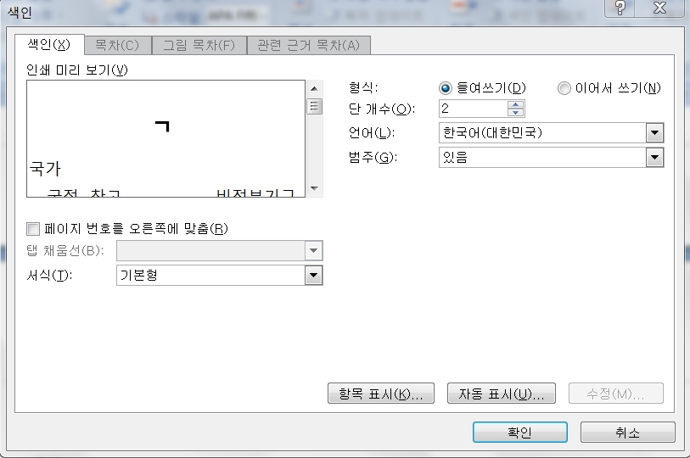
색인
1.색인 삽입하려면 :먼저 단어블록지정하고
항목 표시해 주어야
참조>색인그룹>항목표시>주항목>표시
2.색인 삽입방법 :
- 색인 넣어줄 장소 커서
위치시키고>참조>색인그룹>
색인삽입>형식,단 개수,
서식 정하기>확인

Slide 5
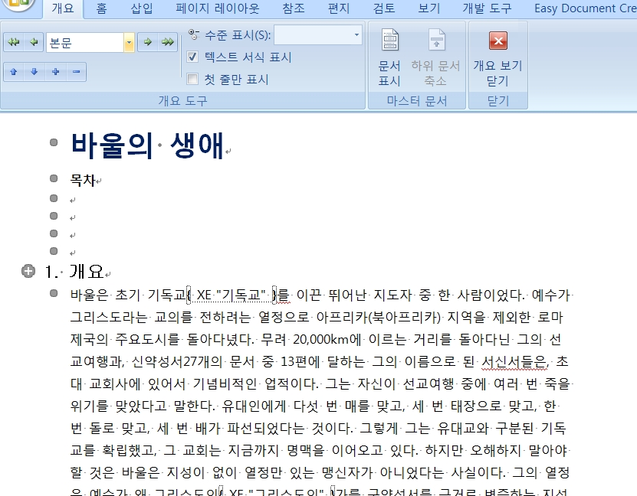
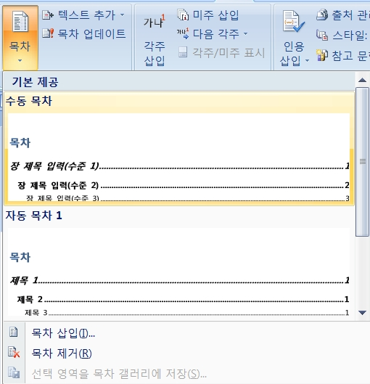
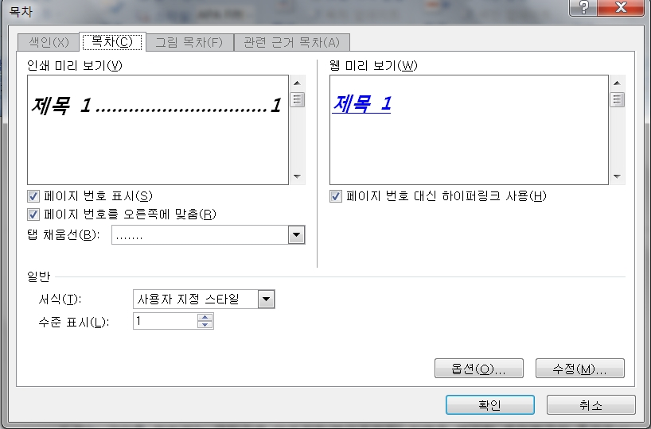
목차
1.목차 삽입하려면 :
-먼저 개요 수준 지정해주어야
-개요 수준 바꾸려면>보기 >개요>
수준 표시 지정>close 개요보기 닫기
2.목차 삽입방법 :
-참조>목차>기본제공 혹은 목차삽입>탭 채움선, 서식,수준 표시,옵션,수정> 확인

Slide 6
2
매크로, 맞춤법/문법검사

Slide 7
매크로,맞춤법/문법검사
1.매크로란:
- 작업을 자동으로 수행할 수 있도록 여러 개의 명령을 하나의 명령으로
그룹화한 것을 말함.
2.매크로 사용하는 경우
- 편집 및 서식 지정 작업 속도를 향상시키려는 경우
- 특정 크기 및 테두리와 행 및 열의 수를 지정하여 표를 삽입하는 등 여러
명령을 결합하려는 경우
- 대화 상자의 옵션을 보다 쉽게 사용하려는 경우
- 복잡한 여러 작업을 자동화하려는 경우
3.매크로 빠른 실행 도구 모음 만들기
-오피스 단추>워드 옵션>사용자지정>다음에서 명령선택>매크로>추가>확인

Slide 8
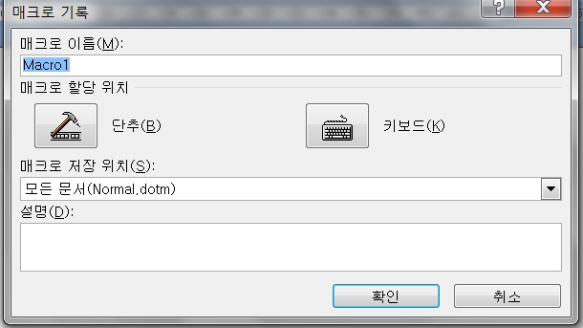
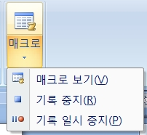
매크로,맞춤법/문법검사
1
2
1.매크로 사용하기 위해 먼저
매크로 기록해야
- 매크로 기록할 부분 앞에 커서 위치시키기>
보기>매크로>매크로 기록>매크로 이름,
할당 위치,매크로 저장 위치,설명> 확인
- 화살표와 함께 사람모양의 사각형이 나타나면>
홈>글꼴서식이나 맞춤변경 후>보기> 매크로>
기록 중지
3

Slide 9
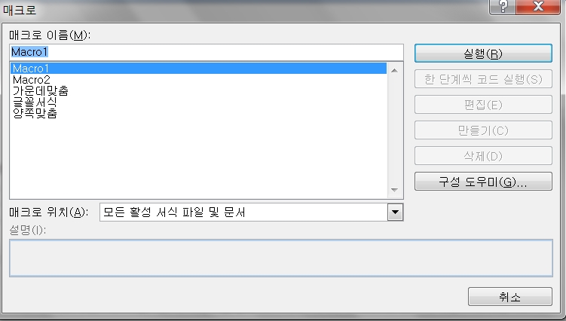
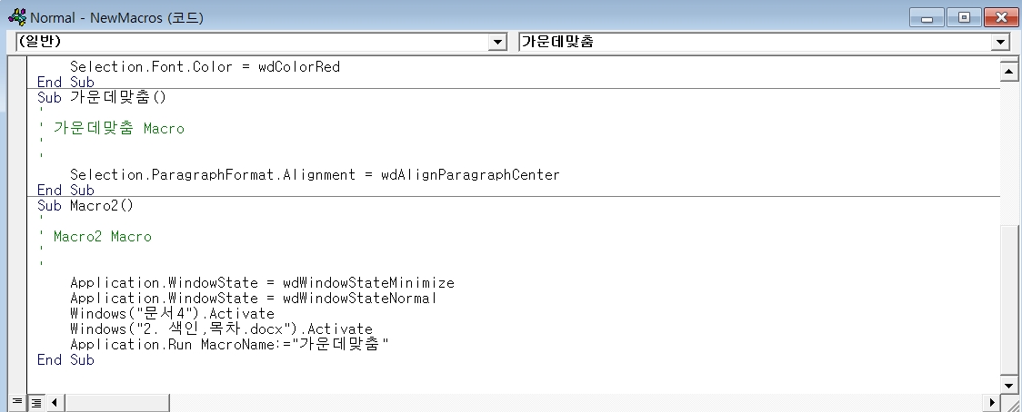
매크로
1
1.매크로 실행방법:
-보기> 매크로보기>
매크로 이름 중 하나 선택>
매크로 위치 선택> 실 행
2.매크로 수정하려면
- 보기> 매크로보기>
수정코자 하는 매크로 이름
하나 선택> 편집> 비주얼 베이직
에디터코드창> 글꼴체나 맞춤 변경>
종료>

Slide 10
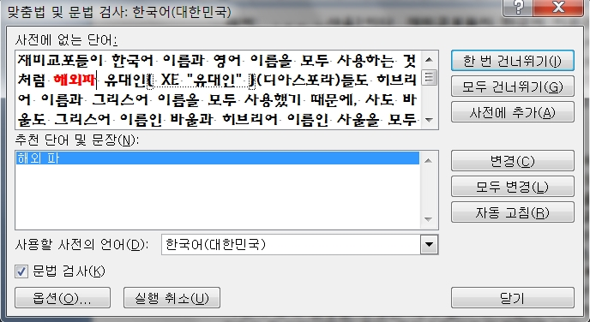
맞춤법/문법검사
1.맞춤법/문법검사
-문서 첫 단어 앞 커서> 검토>
맞춤법/문법검사>
추천 단어 및 문장>변경

Slide 11
3
단 설정, 단 나누기, 메모삽입, 문서보기, 화면확대/축소/이동

Slide 12
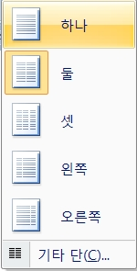
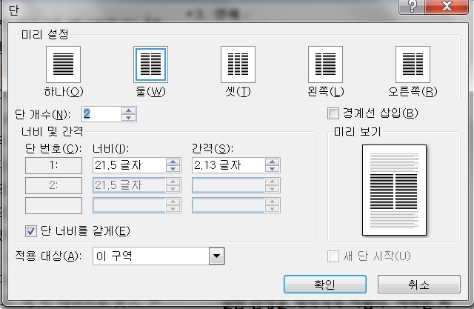
단 설정, 단 나누기
1. 단 설정:최대 12개까지 설정
- 페이지 레이아웃>단>기타 단>미리 설정, 단 개수
- 단 너비를 같게 체크하면 단 너비 같아짐
- 경계선 삽입 체크하면 문서 가운데 경계선 생김,경계선
사이에 여백이 없다면 간격:0으로 설정되어 있기 때문
간격:1글자,혹은 2글자 설정해야
- - 구역나누기 del키 누르면 원상태로 복귀
2.특정 일부분만 단 나누기:
- 나누고자 하는 부분 영역 설정>단> 숫자 정하기

Slide 13
메모 삽입
1.메모삽입
- Text블록 설정>검토> 새메모
메모삭제하려면:검토>삭제>삭제,모든 메모삭제,표시된 메모삭제

Slide 14
문서보기
-인쇄모양 :기본설정
-전체화면 읽기 :모니터 크기에 맞게 최대 크기로 보여줌
-웹모양 : 웹문서를 작성하기 위한 보기로 페이지 구분 없이 페이지로 보여줌
-개요 : 페이지 구분선 없이 문서의 텍스트를 보여주어 수준별로 요약하여 표시함.
-기본 : 문서의 내용을 간단히 확인하고 주로 텍스트나 표 위주의 작업에 적합한
표시 형식

Slide 15
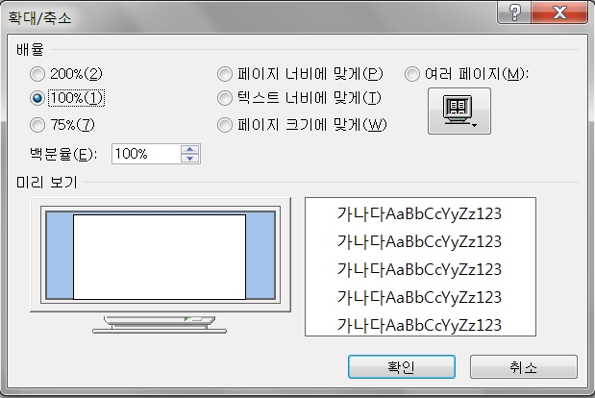
화면확대/축소,이동
-확대/축소: 대화상자를 실행하여
배율 설정가능
-100% :100% 크기로 변경
-한 페이지: 한 페이지 크기로 표시함
-두 페이지: 두 페이지로 동시에 표시함
-페이지 너비: 페이지 너비가 표시함

Slide 16
4
원고지 만들기, 외국어 번역기능, 문서보호

Slide 17
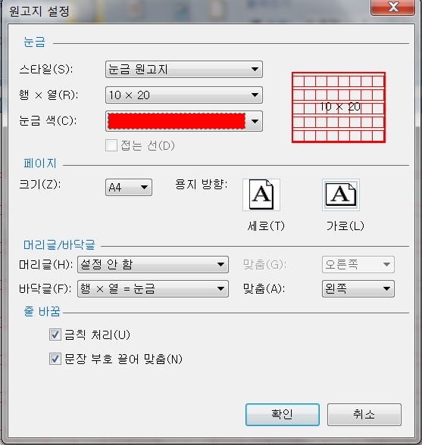
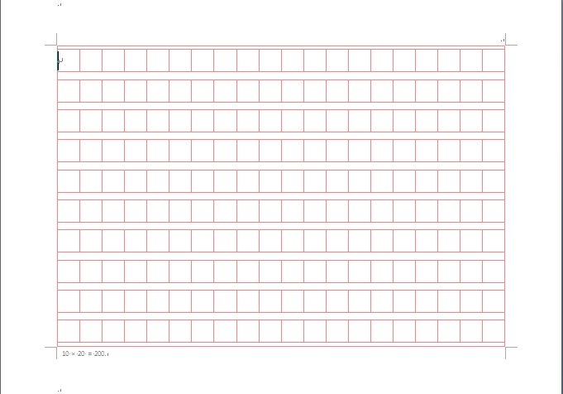
원고지 만들기
1.원고지 만들기
-페이지 레이아웃 pagelayout>
원고지>원고지 설정>스타일
(원고지 문서 아님, 눈금원고지,
밑줄 원고지, 윤곽선 원고지),
행 열(10x20,20x20), 눈금 색
지정, 크기,용지방향 등등
설정>확인
2.원고지문서에서 본래 문서로
변환
-페이지 레이아웃 pagelayout>
원고지>원고지 설정>스타일
원고지 문서 아님 선택

Slide 18
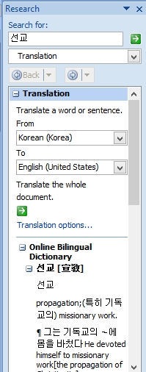
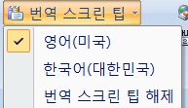
외국어 번역기능, 문서보호
1
2
1.외국어 번역기능 :
- 검토 Review> 언어교정Proofing>번역 Translate>우측
리서치Research>1Translation 클릭>번역할 언어선택
2번 from 언어에서 to 언어로 확인> 3번에서 해당 단어 찾아
복사해서 붙여넣기
2.번역 스크린팁 사용법 :
- 검토 Review> 언어교정Proofing>번역 스크립 팁
Translation screentip 클릭 >번역스크린팁해제
체크를 풀고 번역하려는 언어 예 영어 체크>
워드 문장에서 한단어 위에 커서 포인트를 위치>
단어위에 스크린 팁으로 영어 단어 등장함.
3

Slide 19
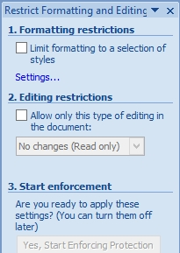
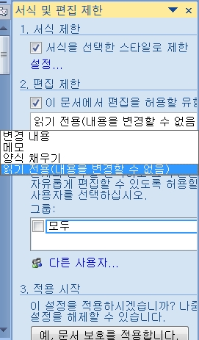
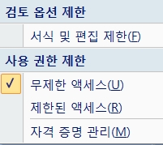
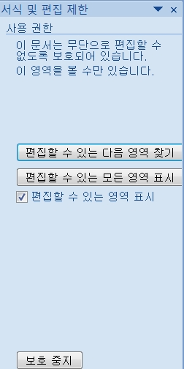
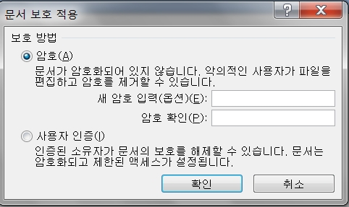
문서보호
1.서식 및 편집 제한으로 문서 보호
- 검토 Review> 문서보호 protect
Document> 검토 옵션 제한>
서식 및 편집 제한> 서식제한 체크>
편집제한 클릭해서 읽기전용체크
하면 편집 불가능 >문서보호
적용합니다체크>문서보호적용에서
새암호,암호입력입력 확인>
보호중지하려면 보호중지체크
2.문서 보호제거
하려면
- 검토>문서보호>
보호중지>문서보호해제
암호입력>확인

Slide 20
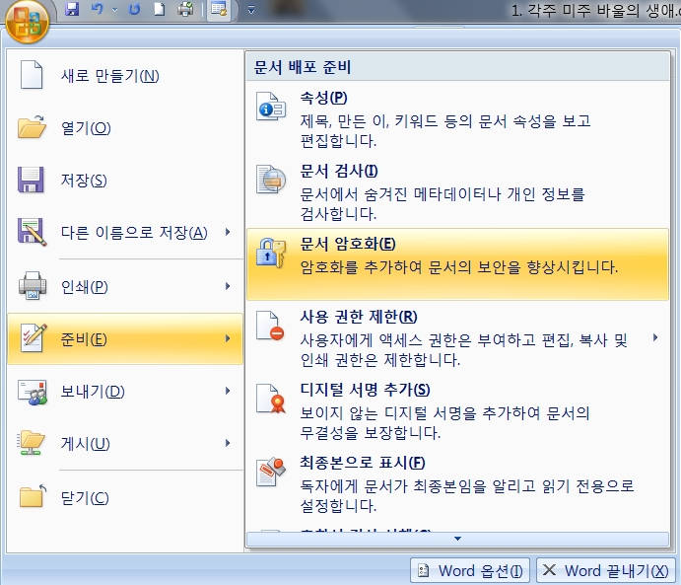
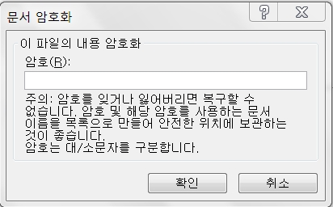
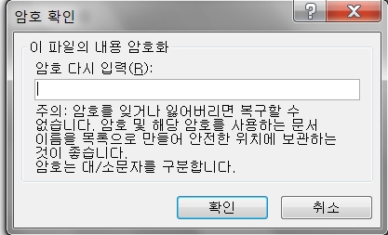
문서보호
1.문서 전체를 암호설정방법
- 오피스>준비 prepare>문서암호화
Encrypt Document>암호입력
Password>확인OK>
암호확인 Conform Password
2.문서 전체를 암호제거 하려면
- 오피스>준비 prepare>문서암호화
Encrypt Document>암호입력
Password 지우기>확인OK

